Slide 1

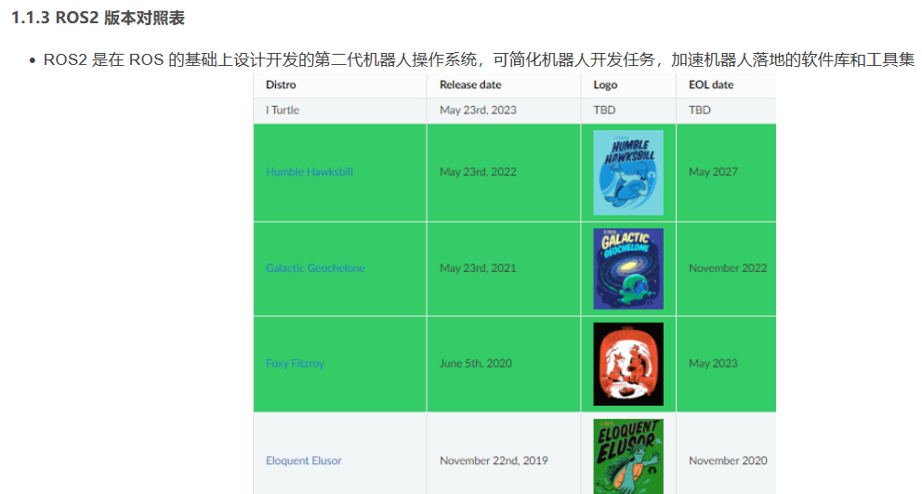
ROS2 介绍

Slide 2
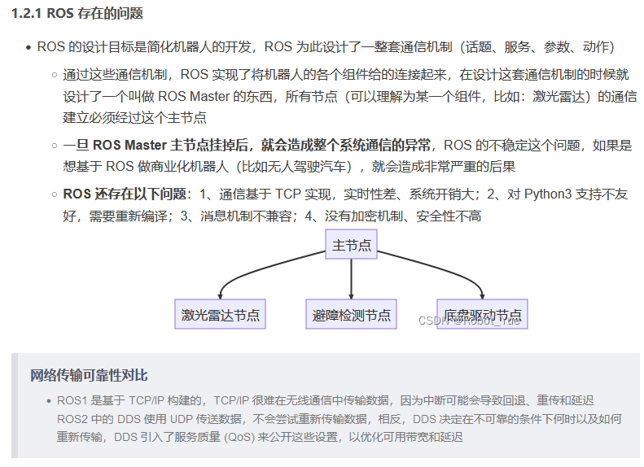
ROS2 介绍

Slide 3
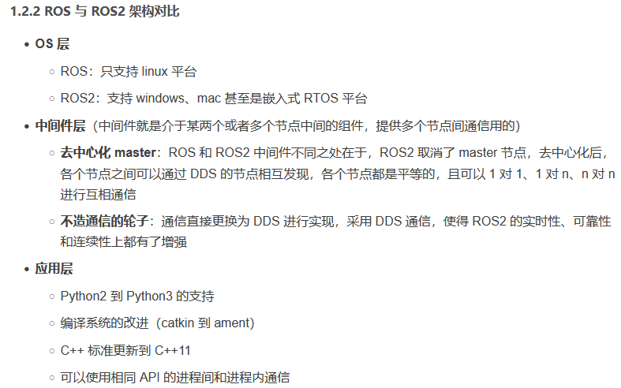
ROS2 介绍

Slide 4
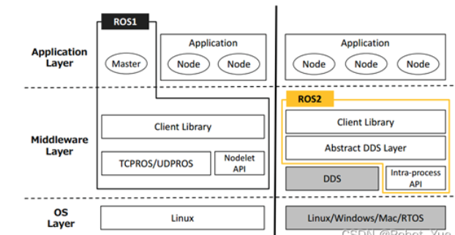
ROS2 介绍

Slide 5
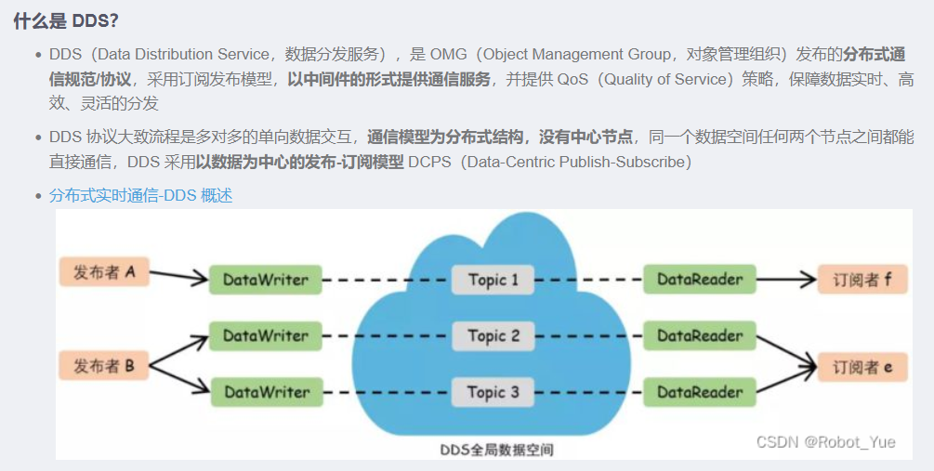
ROS2 介绍

Slide 6
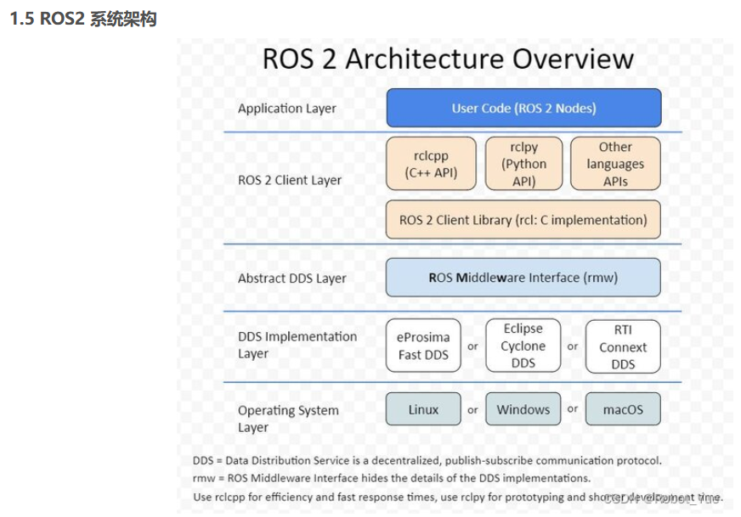
ROS2 介绍

Slide 7
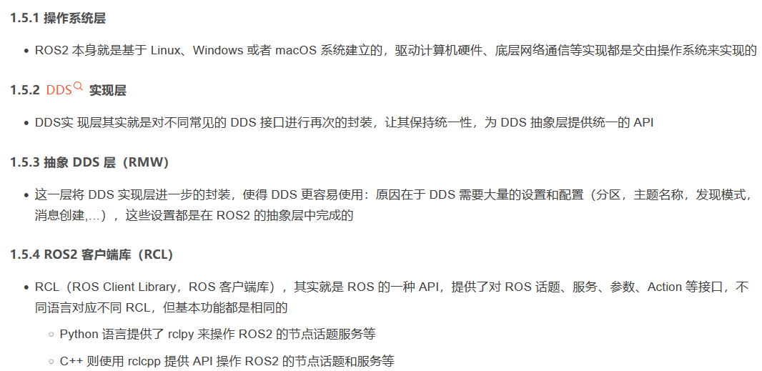
ROS2 介绍

Slide 8
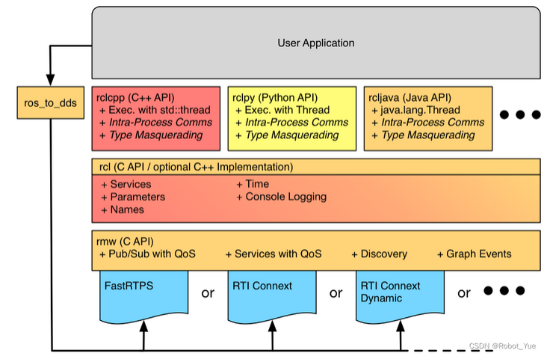
ROS2 介绍

Slide 9
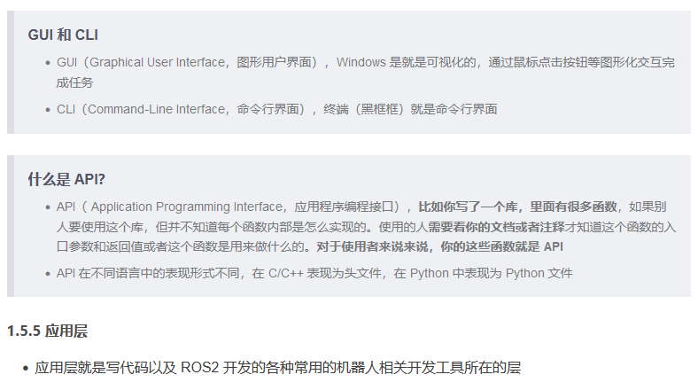
ROS2 介绍

Slide 10
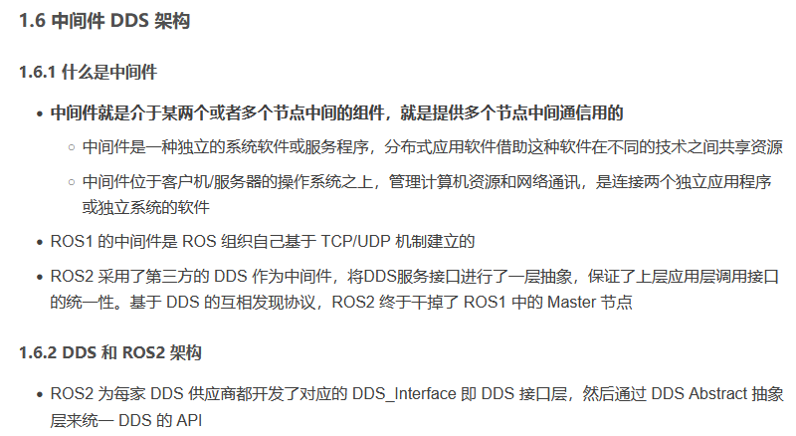
ROS2 介绍

Slide 11
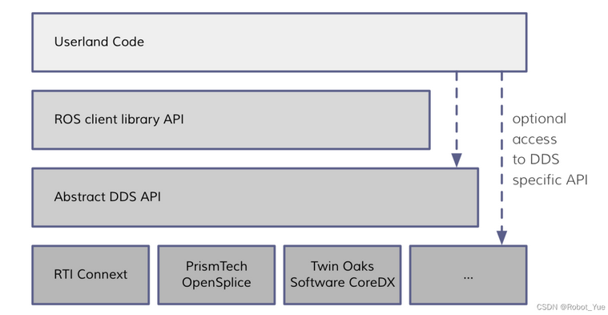
ROS2 介绍

Slide 12
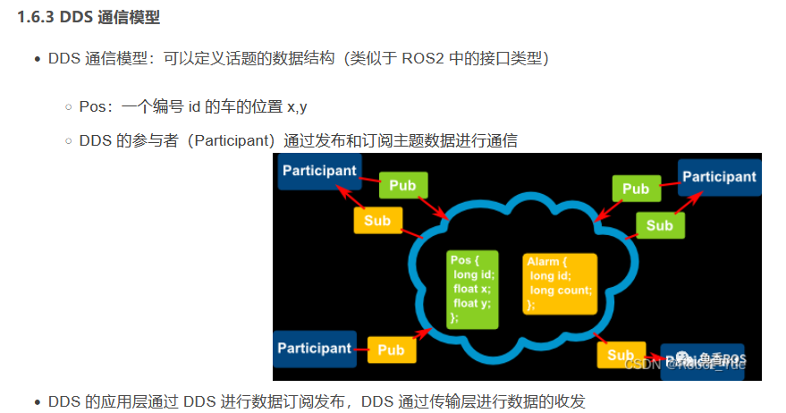
ROS2 介绍

Slide 13
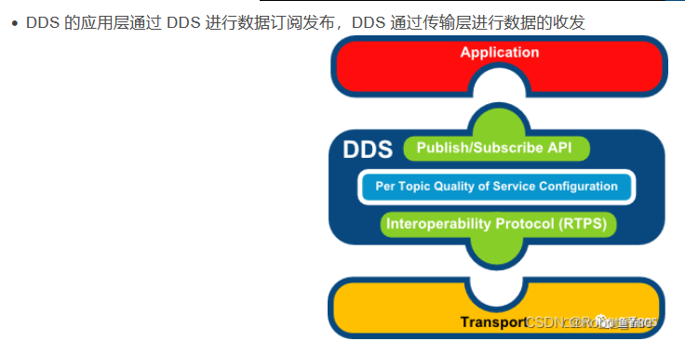
ROS2 介绍

Slide 14
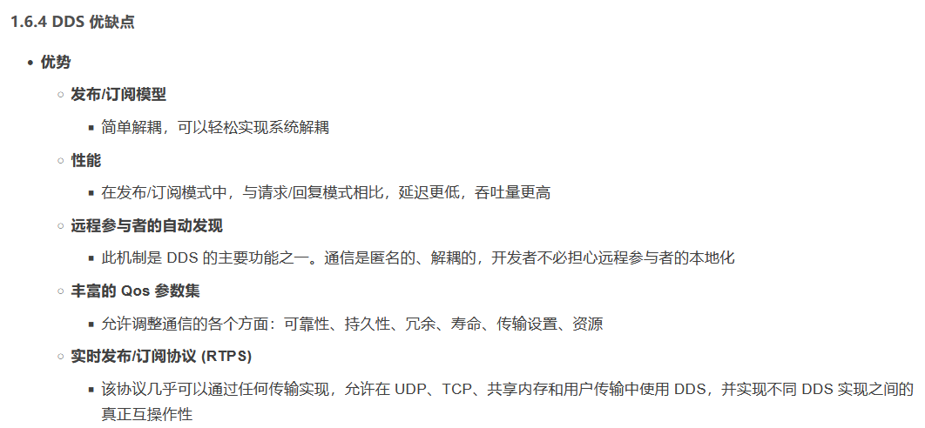
ROS2 介绍

Slide 15
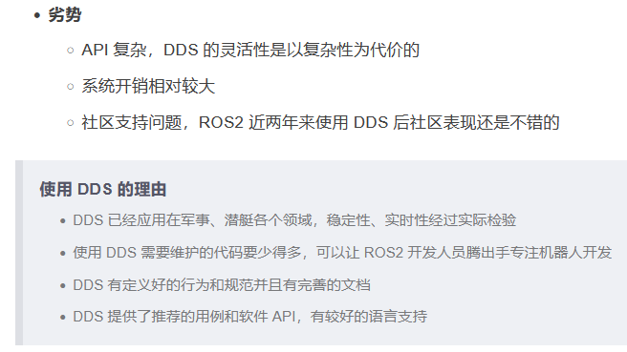
ROS2 介绍

Slide 16
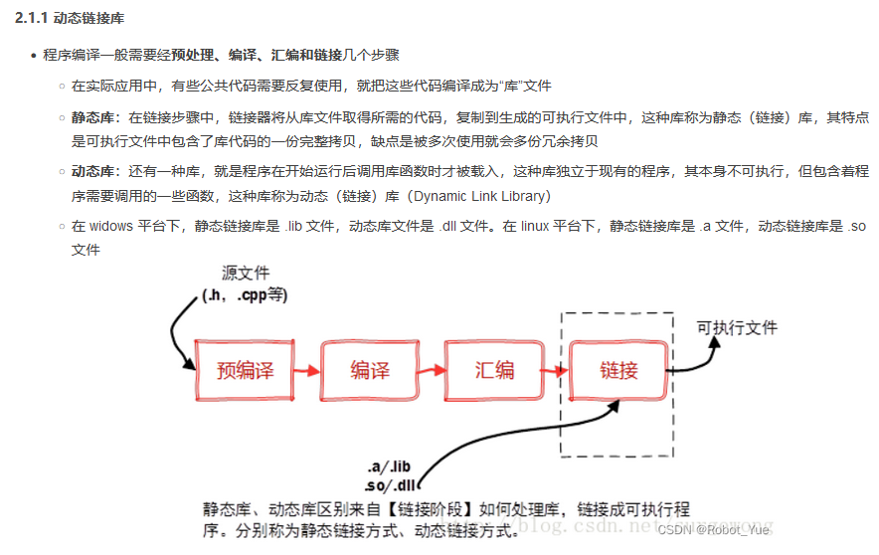
ROS2 介绍

Slide 17
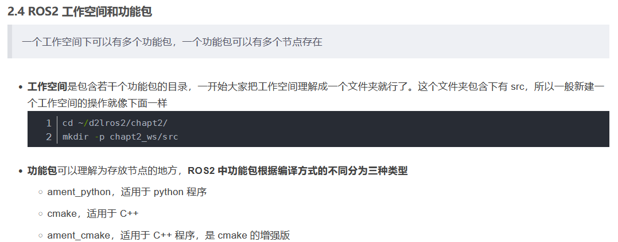
ROS2 介绍

Slide 18
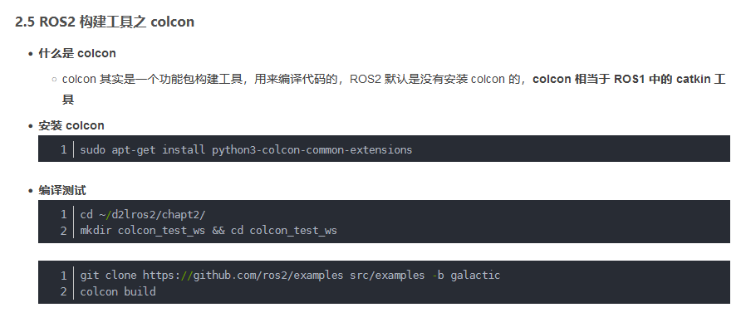

ROS2 介绍

